Slide 1
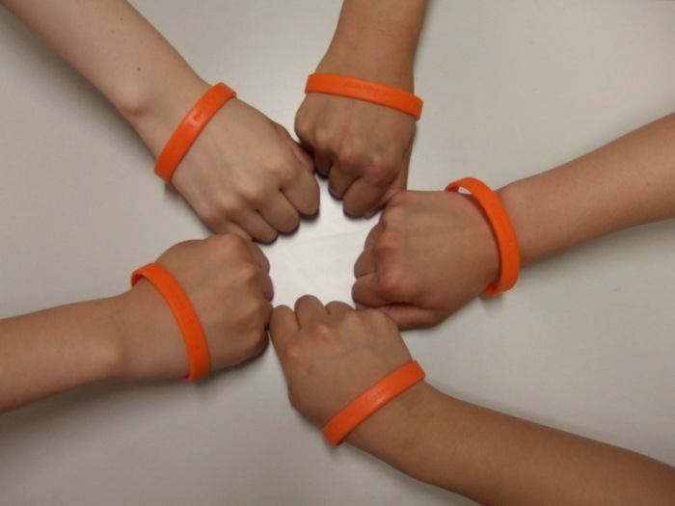

オレンジサポーター養成講座
～ 認知症ってなんだろう？ ～
よう せい こうざ
にんちしょう
Notes:
オレンジサポーター養成講座をはじめます。
サポーターという言葉を聞いたことがありますか？
サッカーでは、応援する人、支える人をサポーターといいます。
今日は、「認知症の人をみんなで応援しよう、支えよう！！」 というお話をしたいと思います。
そもそも「認知症」ってなんでしょう？

Slide 2
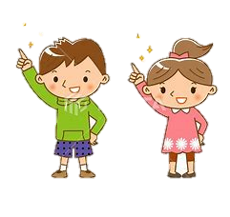
きょう もくひょう
今 日 の 目 標 ！！
①としをとると、どのようにからだが
かわるか 知る
し
にんちしょう びょうき し
②認知症が、どんな病気か 知る。
③認知症の人の気持ちを知り、
どう接したらいいか学ぶ。
にんちしょう ひと きも し
せっ まな
Notes:
皆さん、歳をとって、おじいちゃん、おばあちゃんになると身体にどんな変化が起きるかしっていますか？
また、歳をとると、認知症という病気にかかることがあります。
認知症という言葉を聞いたことがありますか？
（反応を見る）
認知症は、風邪と同じ、病気の名前ですが、
聞いたことがない人も多いと思うので、
今日の勉強会の目標は
①歳をとると、どのように身体がかわるか知る
②認知症がどんな病気かを知ることと、
③認知症の人の気持ちを知り、どのように接したらいいかを学びます。

Slide 3
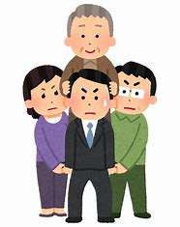
あかしし す ひと にん
明石市に住んでる人は
①
人
いじょう ひと こうれいしゃ
65歳以上の人を「高齢者」
全体の
②
にん
人に1人が「高齢者」
Notes:
ではクイズです。四角に答えを書ける人は書いてくださいね。
①に入る数字は？
明石市に住んでる人は全部で約30万人です。
②に入る数字は？
65歳以上のおじいちゃん、おばあちゃんのことを、高齢者と言います。
明石に住んでいる全体の人数の４人に1人が高齢者です。

Slide 4
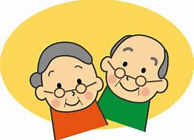
「おじいちゃん」
「おばあちゃん」 って
どんなイメージが ありますか？
Notes:
では、おじいちゃん、おばあちゃんというと、どんなイメージがありますか？
ひいおじいちゃん、ひいおばあちゃんは、どんなイメージでしょうか？
おじいちゃん、おばあちゃんをイメージしながら、次のスライドを見てください。

Slide 5
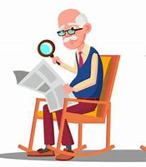
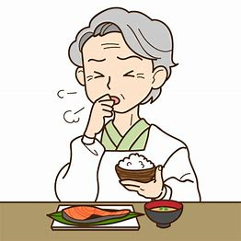
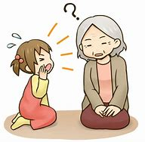
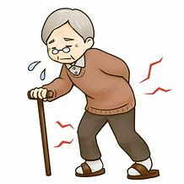
①
②
④
③
Notes:
（さっきのおさらいですが、65歳以上のおじいちゃんやおばあちゃんのことを「高齢者」といいます。）
絵を見ながら、「高齢者」について考えていきましょう。
①番は、虫眼鏡を持っています。目が見えにくいのでしょうか？
②番は、咳が出て苦しそうですね、何かをのどに詰まらせたのでしょうか。
③番は、女の子が大きな声で叫んでいますが、耳が聴こえにくいのでしょうか。
④番は、杖を突いていますね。膝か腰が痛いのでしょうか。

Slide 6
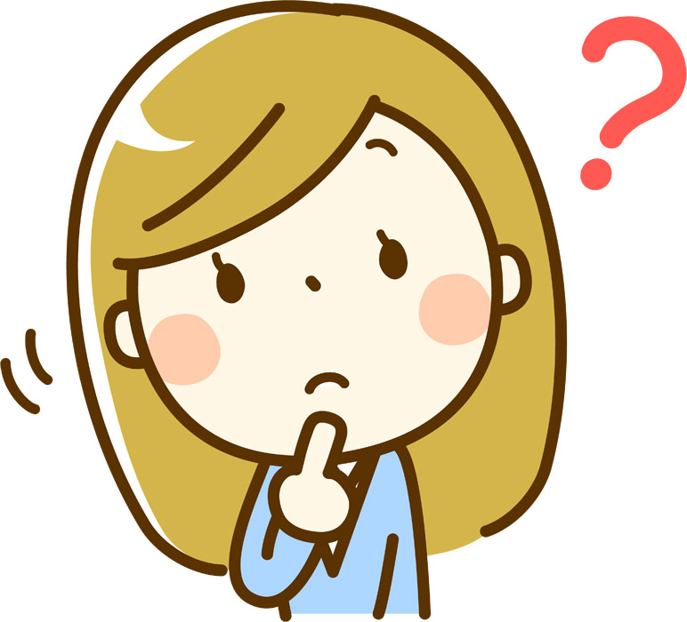
とし
のう
へんか
歳をとると脳にも変化がある
のう
脳はどこにある…？
Notes:
歳をとると体に色々な変化がありますが、脳にも変化が見られます。
脳は体のどこにありますか？（聞いてみる）
そう、頭の中ですね。

Slide 7
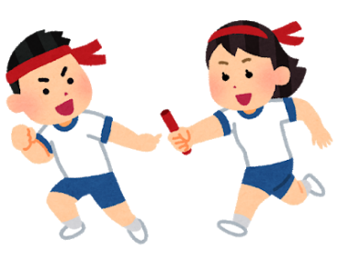
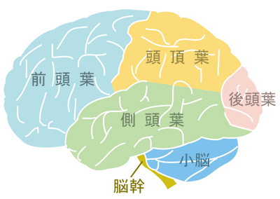



脳の働き
楽しい・悲しい
走る・ジャンプ
身体の感覚
見る
思い出す・聞く
Notes:
ここからは、少し理科の授業です。
皆さんにも、私にもあります脳の中の大脳のイラストです。
先ほど説明しましたように、歳をとると脳にも変化があります。認知症は、
その変化の一つで、脳の細胞が減ってしまったりすることで認知症になるといわれています。
見たり、聞いたり、笑ったり、怒ったり、考えたり、覚えたり、話をしたり、身体を動かしたりと、
脳は、みなさんが生きていくために必要な多くの働きをコントロールしています。
そして、場所によって役割分担があります。
見やすいように、脳を色分けしていますが、
この図の薄い水色の所がおでこの上のあたりにある「前頭葉」と呼ばれるところです。
ここは、笑う、怒るという感情と、
今日は勉強を頑張ろうとか、歌を上手に歌おうという頑張ろうとする気持ちに関係する、その人らしさみたいな部分です。
次に、反対側の真後ろ、ピンク色の部分の頭の後ろ、首のあたりあるのが、「後頭葉」と呼ばれています。
ここは見ることに関する役割、ものを見て、それが何かということを教えてくれています。
次に、黄色の部分、頭のてっぺんにある「頭頂葉」と呼ばれています。
ここは、体の感覚や空間を認識する役割を持っています。
何か触ったときにざらざら、つるつるといった感覚や、
階段の高さは15センチくらいあるので、足を15㎝以上上げると上ることができると判断したり、
「今、小学校の体育館にいます。」ということを教えてくれています。
最後に、そのことを記憶してくれている、黄緑の部分、記憶の貯蔵庫の「側頭葉」です。
ここはデータが保存されているところです。
人の名前を覚えたり、昨日の出来ごとを思い出したりと記憶するところです。
大脳は、大きく分けてこの4つです。
認知症は、障害が起こってしまった部分、その部分が司る機能によって症状も変わってきます。

Slide 8
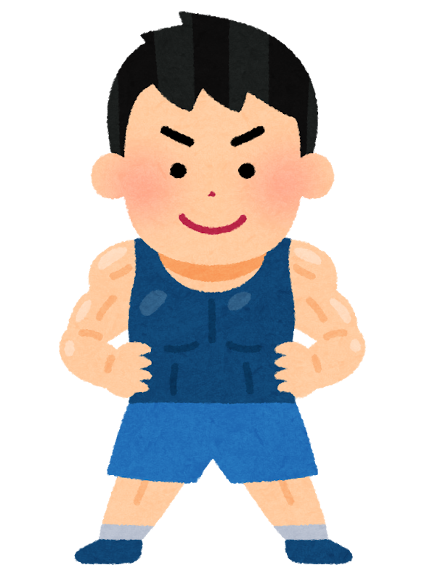
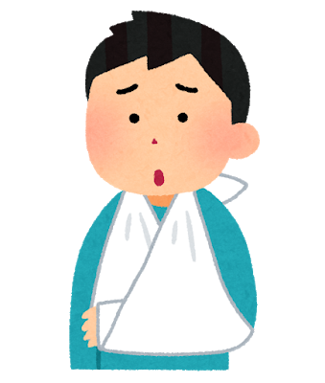
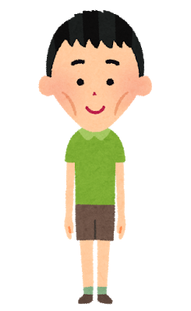
けんこう のう
健康な 脳
とし
とし
歳をとると
歳をとると
のう
きず
のう
傷ついた 脳
ちぢんだ 脳
Notes:
歳をとると、脳が、縮んで小さくなってしまったり、傷ついたりすることがあります。

Slide 9
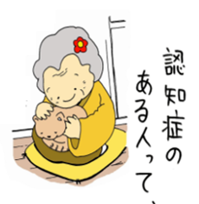
歳をとると かかりやすい 病気の一つに
『 認知症 （にんちしょう） 』
という病気があります。
とし びょうき
びょうき
その原因は・・・
のう
きず
『 脳がちぢんだり、傷ついたりして
働きが悪くなってしまうこと 』
はたら わる
Notes:
「脳が小さくなってしまったり、傷つけて働きが悪くなってしまうこと」が原因で起こる病気のことを「認知症」と言います。
2025年（みんなが〇年生の時）には高齢者の4人に1人が認知症の人またはその予備軍と言われています。
つまり、歳をとると認知症になりやすくなると言うことです。
4人に1人ということは、誰もが認知症になるかもしれない、みぢかな病気なのです。

Slide 10
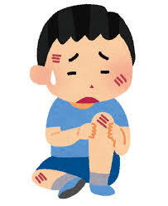
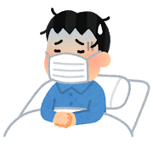
Notes:
けがをしたり、風邪をひいたりしたときは、安静にして、お薬を飲むと、また健康な状態に戻りますよね。
でも、小さくなった脳や傷ついた脳を元に戻すお薬は、今のところできていないんです。

Slide 11
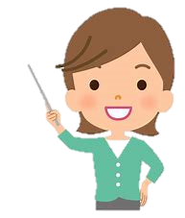
きのうのばんごはんは、
何を食べたかな？
Notes:
それでは、皆さんに質問ですが、昨日の晩ごはんは何を食べましたか？（みんなに答えてもらう）
※晩御飯を食べていない子もいる可能性があるので挙手等で答えさせてあげてください。

Slide 12
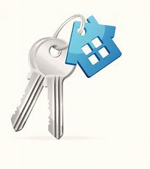
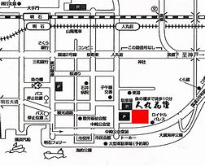
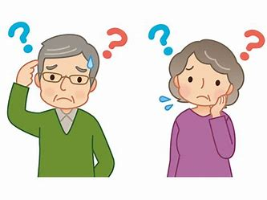
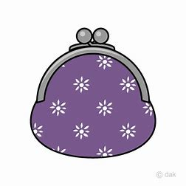
認知症になると・・・
・わすれて、おもいだせない。
あたら
・新しいことを、なかなかおぼえられない。
家はどこかね・・
Notes:
風邪をひいたら、熱や、咳といった症状がでます。
認知症になったらどんな症状が出るのでしょうか？
認知症もいろいろな症状が出てきます。（クリック）
一番多いのが、「物事を忘れる」 「新しい出来事を覚えられない」というものです。
例えば（クリック）
お家の鍵や、お財布をどこに置いたかわからなくなる人もいれば、（クリック）
買い物に行ったあと、家の帰り道がわからなくなる人もいます。

Slide 13
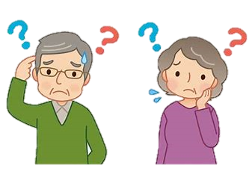
なんにち
『きょうは何日？』
『ここはどこ？』
『あなたはだれ？』
今までできていたことができなくなる。
Notes:
他にも、
「今日は何日？」 と聞いても答えられなかったり、繰り返し聞いてきたりすることがあります。
また、家に帰る道がわからなくなったり、自分のいるところがわからなくなり道に迷って、「ここはどこ？」と聞くことがあります。
よく知っているはずのご近所さん、自分の家族のことがわからなくなり、「あなたはだれ？」と聞かれることもあります。
他にも、認知症の人は、今まで使えていた道具の使い方がわからなくなり、使えなくなったり、
今まで出来ていた料理ができなくなったりすることがあります。
例えば、家の掃除機が使えなくなったり、自動販売機でジュースを買えなくなったりします。

Slide 14
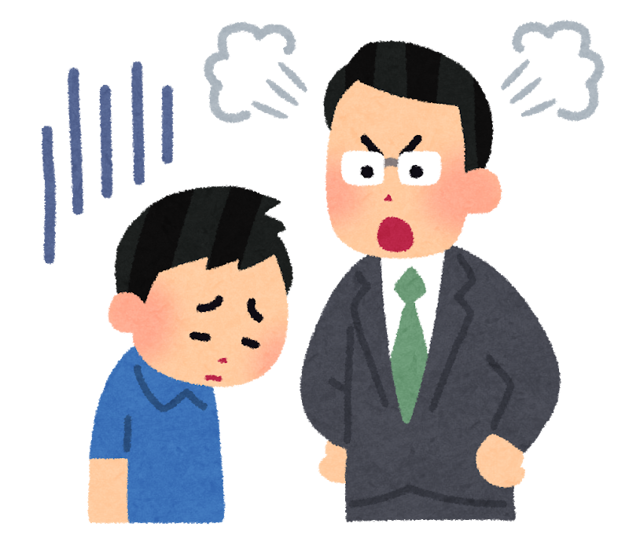
なに
わす
何もしてないのに忘れものをしたと、とつぜん怒られたらどんな気持ちになりますか？
おこ
Notes:
では、もう一つの場面を、想像してみてください。
皆さんが、忘れ物をしたときに、先生に叱られたらどんな気持ちになりますか？(聞いてみる）
●●●な気持ちになりますよね。(出た意見をまとめる）
「いや、ちゃんと用意はしてたんです！」と言い訳したくなったり、先生に責められているような気持ちになって、辛い気持ちになってしまう人もいますよね。
認知症の人も同じです。怒られたり、責められたりすると、とても辛くて悲しくなってしまいます。
認知症の人は特別ではなく、みんなと同じようにいろいろな気持ちになります。

Slide 15
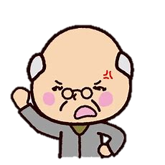
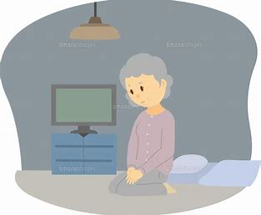
認知症の人の、気持ちを理解してやさしく接してくれる人がいないと…
＊話を信じてくれない！
＊かなしい、いらいらする
はなし しん
げんき
＊元気がなくなる。
Notes:
認知症の人の、気持ちを理解してやさしく接してくれる人がいないと、
「誰も私の話を信じてくれない！」と怒りっぽくなったり、
自信を無くし、何もする気がなくなり
部屋に閉じこもったり、元気が無くなったりします。
そして、よく間違われるのが、「認知症の人は忘れちゃうから何も覚えていない」 ということです。
認知症の人も、色々な失敗が多くなると何となくおかしいと思い不安を感じています。
忘れないようにメモをしても、メモをしたことさえ忘れてしまことがあります。

Slide 16
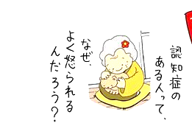
認知症の人はどんなふうに
声をかけてほしい？
おこ
怒らないでほしい
ゆっくり、話を聞いて、ゆっくりおしえて
おどろかせないでほしい
この先もっと、忘れちゃうと思うと不安
Notes:
認知症の人はどんなふうに声を掛けて欲しいと思っているのでしょうか？
どんな風に接したら不安な気持ちを和らげることができると思いますか？
怒らないでほしい
ゆっくり、話を聞いて、ゆっくり教えてほしい
驚かせないでほしい
「この先もっと、忘れてしまうかもしれない」と思うと、不安だけどわかってほしい・・・
などと思っているのではないでしょうか。

Slide 17

にんちしょう ひと やくそく
認知症の人と話すときのお約束
“ ３つの『ない』 ”
１．おどろかせない
２．急がせない
いそ
３．心を傷つけない
こころ きず
Notes:
ここで、「認知症の人と関わるお約束」を説明します。
3つ大切なことがあります。3つの「ない」をこころがけましょう。
（クリック）
1つ目は、おどろかせない
後ろから声を掛けたり、急に肩をたたかれたり、大きな声をだしたら、びっくりします。びっくりした拍子に転んでしまったりします。 お年寄りは骨が弱くなっているので、転んだ時に骨が折れてしまうこともあります。
（クリック）
2つ目は、急がせない
何事もゆっくりしないと、足がもつれてこけてしまったり、混乱したり、焦って失敗したりします。年を取ると元気な人のスピードについていけなくなっています。
（クリック）
3つ目は、心をきずつけない
難しいですね、どうやったら心を傷つけずにすむのでしょうか？
皆さんが言われて嫌だと思ったり、こんな風にされたらいやだなと思うことはなんでしょうか？
自分が忘れ物をしたり何か失敗した時、どんなふうに声を掛けて欲しいか考えて、自分がこんな風にして欲しいなぁと思う方法で話すようにして下さいね。

Slide 18
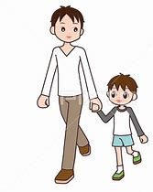
にんちしょう ひと やくそく
認知症の人をたすけるときのお約束
“ おねがい”
大人の人をよび、
いっしょに声をかけてもらいましょう
Notes:
これも大切なお願いです。
まちの中で認知症の人が困っているのを見かけたとき、子供だけで声を掛けるのではなく、大人の人と一緒に声をかけましょう。
大人の人にお願いすれば、認知症の人の家族や警察や私達のような相談窓口に連絡を入れてもらうことができます。

Slide 19
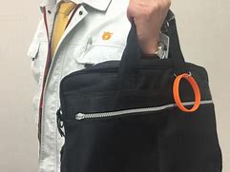

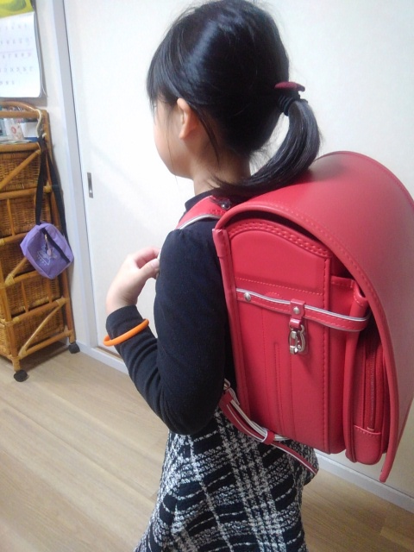
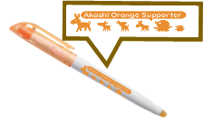
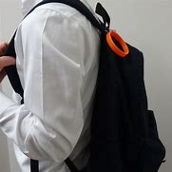
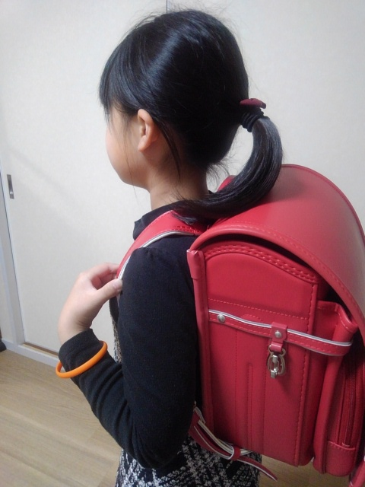
オレンジリング＆マーカー
Notes:
最後に、オレンジリングとマーカ―について説明します。
これです！（実物を見せる）
初めにお話ししたように、「認知症の人をみんなで応援しよう、支えよう！！」っていう人が「オレンジサポーター」です。
そして今日認知症のお勉強をしたみんなは「オレンジサポーター」なのです。
認知症の人の気持ちがわかり、やさしく接することができるのが、「オレンジサポーター」です。
これから、オレンジサポーターの「しるし」となる「オレンジリング」と「オレンジマーカー」を配ります。
これはオレンジサポーターになった人に、配られる物です。
これまでに、このオレンジリングを付けている人を見つけて、「安心した」と認知症の人が言っていたことがあります。
「認知症の人を応援したいな！」 「優しく声掛けしたいな」と思う人はオレンジリングを付けて欲しいです。
オレンジリングやマーカーを知っている人はまだまだ少ないので、みんなのカバンや付けられるところに付けてもらったり使ってもらえると
安心できる人がたくさん増えるのではないかなぁと思います。よろしくお願いします。

Slide 20

この絵は認知症の人がかいて
くれました！
にんちしょう
Notes:
このステッカーを見てください。
（このステッカーは、オレンジサポーターになってくれた人がいるお店や会社に貼ってもらうために作ったものです。）
この天文科学館の絵は、明石市に住む認知症の人が描いてくれました。
描いてくださった方は、美術の学校を卒業された方で、もともと絵をかくのが上手な方でした。
認知症のため、1度に絵を描き終えることができなかったり、絵を描くのを再開するときに、「なんでこれを書いていたんだったっけ？」
と分からなくなることはあったそうですが、
周囲の人のサポートを受け、一人で絵を描き上げてくれました。

Slide 21
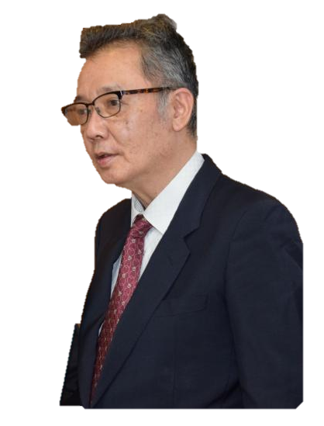
認知症としんだんされ、なみだが出たが、病気をきっかけに、たくさんのともだちに出会えた。
認知症は何もできなくなるわけでもない。その人が変わるわけではない。正しくわかってほしい。
きぼうたいし
ひょうご認知症希望大使 ふるや さん
Notes:
こちらは、兵庫県にお住いの古谷さんです、古谷さんは５９歳で認知症と診断されました。認知症といわれたときは悲しくて涙が出たそうですが、この病気のことを話すことで、他の認知症の人達とも仲良くなれたりしました。認知症になったからといって、その人がその人でなくなるわけではありません。

Slide 22

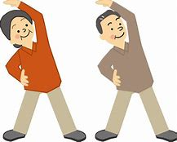

認知症になっても、得意・上手なことがあります。
色々な人に手伝ってもらい、助けてもらえば、
元気に生き生きとすごすことができます‼
とくい じょうず
Notes:
皆さんと同じように認知症の人も、色々な人に手伝ってもらい、助けてもらえば、元気に生き生きと過ごすことができます。
これは、認知症の人に限らず、みんな同じです。認知症の人と自分は同じだと思って、相手の気持ちになってみましょう。

Slide 23
～今日のまとめ～
認知症になると・・・
・わすれて、おもいだせない。
あたら
・新しいことを、なかなかおぼえられない。
話しかけ方は・・・
・おどろかせない
・いそがせない
・心をきずつけない
Notes:
今日のまとめです。
認知症になったら、物事を忘れてしまい思い出せないことがあります。新しいことを中々覚えられなかったりします
話しかけるときは、『３つのない』を大切に、おどろかせない、いそがせない、心をきずつけない、を気をつけましょう

Slide 24
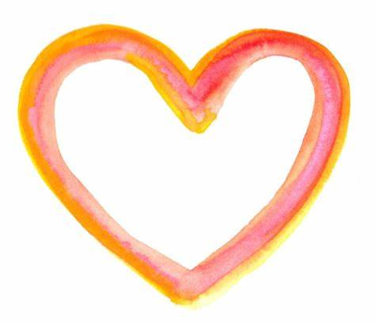
皆さんも一人で生きていくことはできません。助け合い、支え合って生きています。
人を思いやれるやさしい気持ちを大切にしましょう。
今日、聞いたことは、 家族の人と話をしましょう。
かぞく ひと はなし
きょう き
Notes:
講座はこれで終わりです。
最後に質問です。
お互いを思いやれる優しい気持ちを、これからも大切にしてくださいね。
オレンジサポーターとしてできることは、人それぞれの形があると思います。
直接困っている人に声をかけたり、助けたりすることだけじゃなく、
家族などみぢかな人に今日学んだ認知症の正しい知識を伝えることも、
オレンジサポーターの活動のひとつです。
ぜひ、今日聞いた話を、家に帰って、おうちの人にも教えてあげてくださいね。
今日はありがとうございました。

